Slide 1
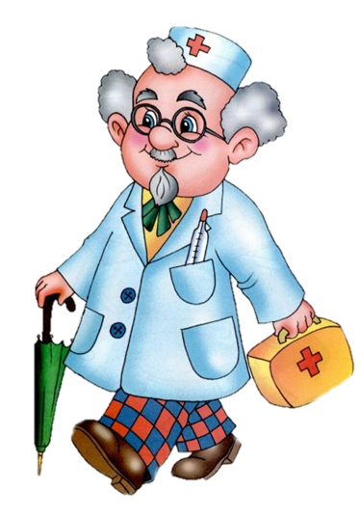
Муниципальное дошкольное образовательное учреждение
«Детский сад №18 комбинированного вида» МОГО «Ухта»
«ДЕТСКИЙ ТРАВМАТИЗМ
И ЕГО ПРОФИЛАКТИКА»
ДЛЯ ДЕТЕЙ ДОШКОЛЬНОГО ВОЗРАСТА
Разработчик: Савинова Светлана Фёдоровна, музыкальный руководитель.
2020 год.

Slide 2
Здравствуйте, ребята!
Вы узнали меня? Да, я доктор Айболит.
Сегодня я хочу поговорить с вами о травмах.
А вы знаете, что это такое?

Slide 3
К травмам относятся: падение и ушиб, ожог, отравление, удушение, удар электрическим током и многое другое.
Это повреждения тела, при котором человек испытывает боль.

Slide 4
Хотите поиграть в игру?
Я буду читать вам стихотворение,
а вы слушайте внимательно.
Расскажите мне, что дети сделали неправильно,
и какую травму они получили.

Slide 5
Наша Таня громко плачет -
Прищемила дверью пальчик,
Видишь, красное пятно!
Он болит, а дел полно!

Slide 6
У меня большой синяк
На щеке не просто так.
Подрались вчера мы с Лёхой.
Знаю-знаю – драться плохо!

Slide 7
На даче с другом я играл,
Залез на дерево, упал.
Мне было больно, я терпел –
При друге плакать не хотел.

Slide 8
Потом играли мы с сестрой,
Я бегал, словно заводной.
Но вдруг споткнулся и упал,
Коленку тёр, но не рыдал.

Slide 9
Кровь бежит, и так обидно! Ничего уже не видно.
Слёзы льются, но молчу, всё равно не закричу!
- Делала я бутерброд, но беда настигла, вот!
Хотела папу угостить,
Теперь – то вместе нам грустить!

Slide 10
Маша дует на ладошку -
Обожглась она немножко.
Она взяла играть утюг,
Стало больно сразу вдруг!

Slide 11
Вы всё правильно сказали!
А теперь я вам покажу картинки,
вы их внимательно рассмотрите!
Ответьте на вопрос: Что неправильно?

Slide 12
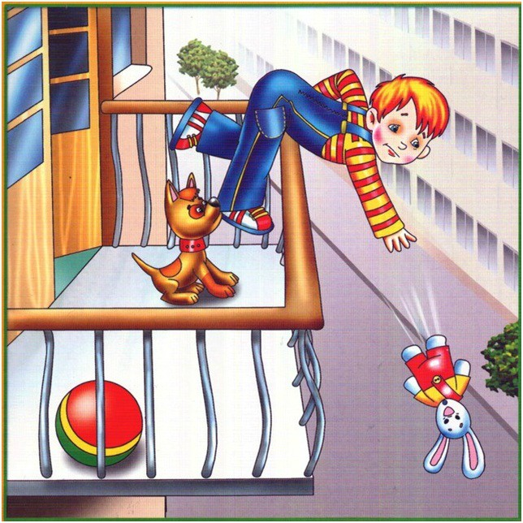

Slide 13
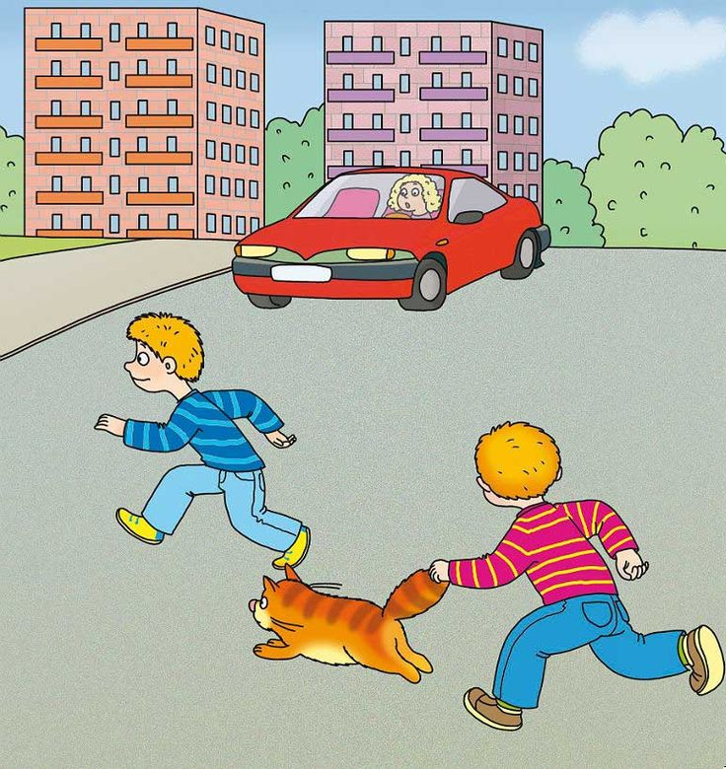

Slide 14
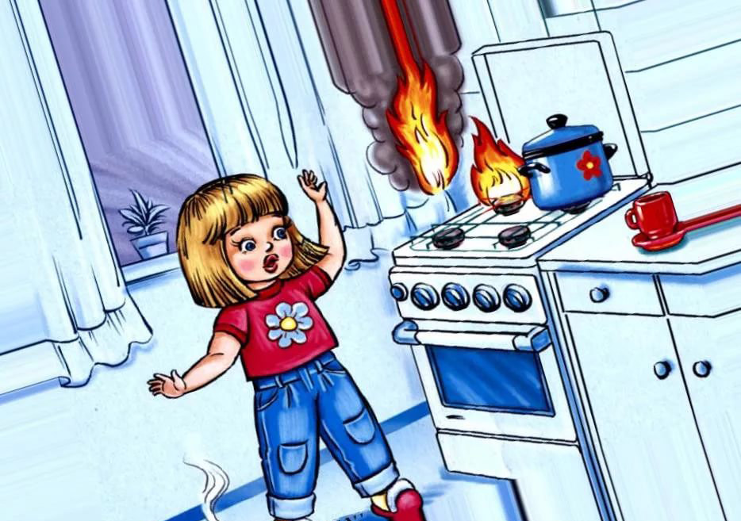

Slide 15
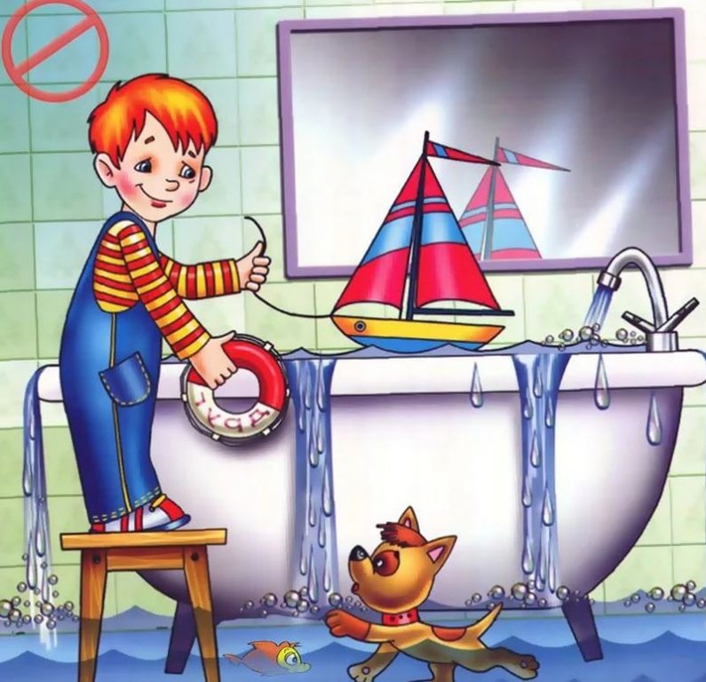

Slide 16
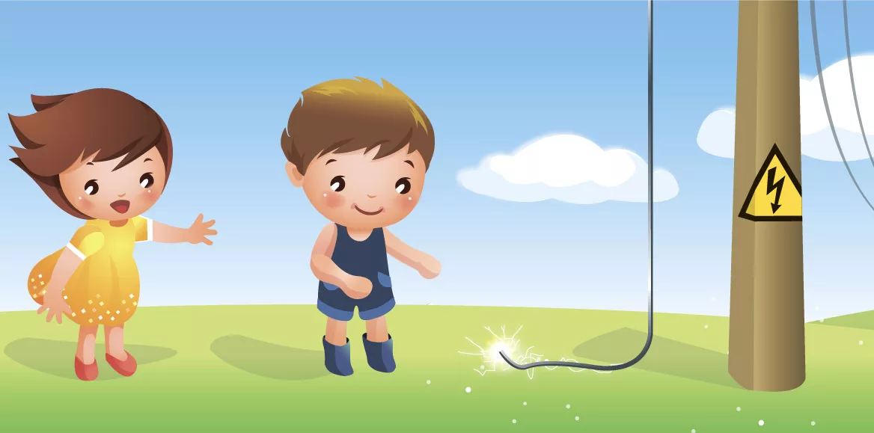

Slide 17
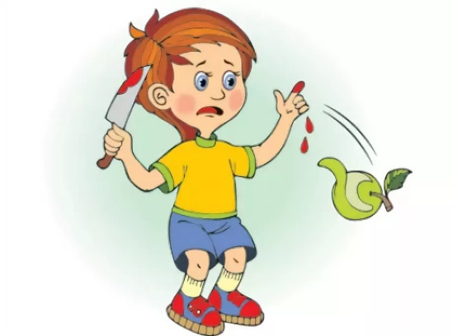

Slide 18
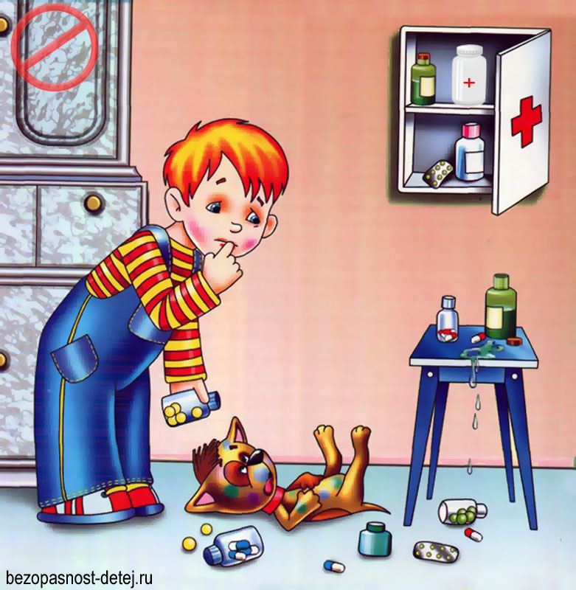

Slide 19
Молодцы, наши ребята!
Только помнить очень надо!
Что правила вам надо соблюдать,
О них могу я рассказать!

Slide 20
Много правил есть на свете,
Их должны запомнить дети!
В спички лучше не играть!
Дверь чужим не открывать!
Осторожность в гололед,
От ушибов сбережет!
Для чего в саду забор,
На дороге светофор?
И, чтоб не было беды
Не шалите у воды!
Не бери без спросу нож!
И запомни, где живешь!
Про пожар, что нужно знать
И кого на помощь звать?
Ноль один, ноль два, ноль три
Ты запомни! И звони!

Slide 21
До свидания!
Спасибо, за внимание!

